Slide 1
总结报告

Slide 2
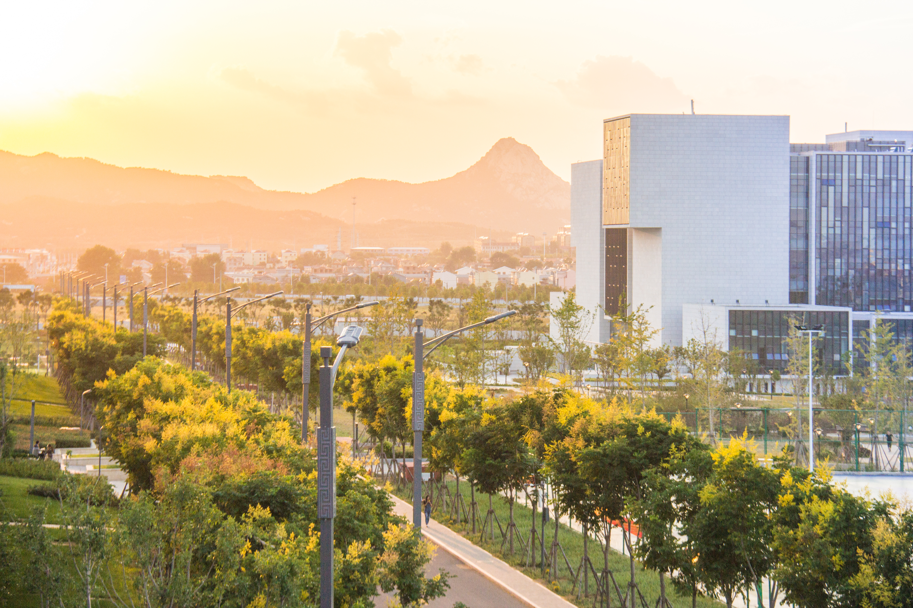
PART 01
通信系统制作方案概述

Slide 3
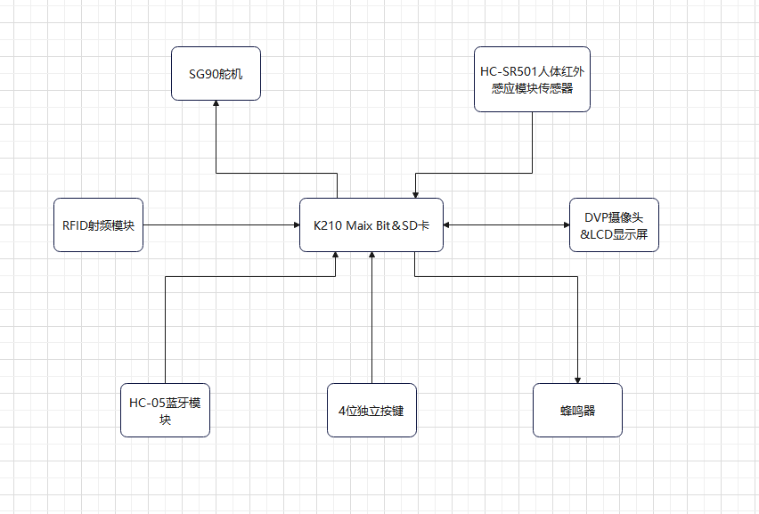
系统的主要组成
本次通信系统综合设计的基于深度学习图像识别与传感器技术实现的人脸识别门禁，主要由成品模块组成。
具体包含：K210 Maix Bit、配套24PIN DVP摄像头及LCD屏、SG90舵机、HC-SR501人体红外感应模块、MFRC-522射频模块、HC-05蓝牙模块、有源蜂鸣器、32G SD内存卡及读卡器、4位独立按键。
门禁系统最终实现方案图

Slide 4
制作方案原理描述
初步设立门禁系统三大模式，等待、门禁及录入模式：
1. 等待模式无人时显示屏全黑只显示waiting......；
2. 门禁模式打开摄像头锁定人脸显示比对精度（百分制）与识别框，此时RFID数据通道打开，并在左上角标注所处模式；
3. 录入模式打开摄像头锁定人脸显示采样进度与识别框，此时蓝牙通道打开，并在左上角标注所处模式，默认等待模式。
使用K210 MAIXBIT做主控，当红外感知模块检测到人时，屏幕亮起，可识别人脸但无反应（红外感知模块可调节灵敏度与延时，但过于灵敏会导致画面卡顿，反之则检测效果不理想）。使用独立按键切换到录入或门禁模式，30s未检测到人脸自动进入等待黑屏模式。录入模式时，使用移动端app调试全能王连接蓝牙模块并发送指令，输入“register****”（****代表录入人脸编号）后按照yolo v2算法采集196维人脸数据（3轮18次采样），并储存在SD卡文件中，且屏幕显示采样进度，录入完成屏幕显示“successful”，蜂鸣器发低声。输入“delete****”则删除对应用户储存在SD卡的特征值，蜂鸣器发高声。输入“erase”则删除SD卡内所有用户人脸特征值，蜂鸣器发高声。输入“open”则无条件控制舵机旋转。门禁模式时，设定比对阈值，高于则蜂鸣器发低声且舵机旋转，低于则蜂鸣器发高声舵机无反应。此外RFID数据通道开通，我们已给两张标准卡与异形卡相同扇区注入不同信息，分别会有舵机与蜂鸣器的不同响应情形，当其他RFID卡靠近则默认发生系统错误并发出独有蜂鸣器声音。（具体视频演示）

Slide 5
开发平台
PART 02

Slide 6



开发环境：MaixPy IDE 烧录环境：kflash_gui 串口调试环境：XCOM
MaixPy IDE是一款基于Python语言的集成开发环境（IDE），主要用于开发和调试MaixPy（开源的嵌入式人工智能框架）项目。MaixPy IDE提供了一系列功能，包括代码编辑、调试、编译、下载、串口调试、固件升级等，方便用户对MaixPy进行开发和调试。
kflash_gui是一款开源的图形化固件烧录工具，用于将固件烧录到Kendryte K210芯片上。K210是一款基于RISC-V架构的高性能、低功耗的嵌入式处理器，广泛应用于物联网、人工智能等领域。kflash_gui是Kendryte K210的官方固件烧录工具，提供了一系列功能，包括固件下载、擦除、烧录、调试等。kflash_gui基于Python语言和PyQt库开发，支持命令行和GUI两种模式。用户可以通过命令行模式进行批量烧录等高级操作，也可以通过GUI模式进行简单易用的固件烧录。kflash_gui还提供了一些高级功能，如自动检测串口、自动切换烧录模式、支持多种烧录设备等，方便用户进行高效的固件烧录。
1.支持多个常用波特率，支持自定义波特率
2.支持5/6/7/8位数据，支持1/1.5/2个停止位
3.支持奇/偶/无校验
4.支持16禁止发送/接收显示，支持DTR/RTS控制
5.支持窗口保存，并可以设置编码格式
6.支持延时设置，支持时间戳功能
7.支持定时发送，支持文件发送，支持发送新行
8.支持多条发送，并关联数字键盘，支持循环发送
9.支持无限制扩展条数，可自行增删
10.支持发送条目导出/导入（excel格式）
11.支持协议传输（类modbus）
12.支持发送/接收区字体大小、颜色和背景色设置
13.支持简体中文、繁体中文、英文三种语言
14.支持原子软件仓库

Slide 7
PART 03
模块原理

Slide 8
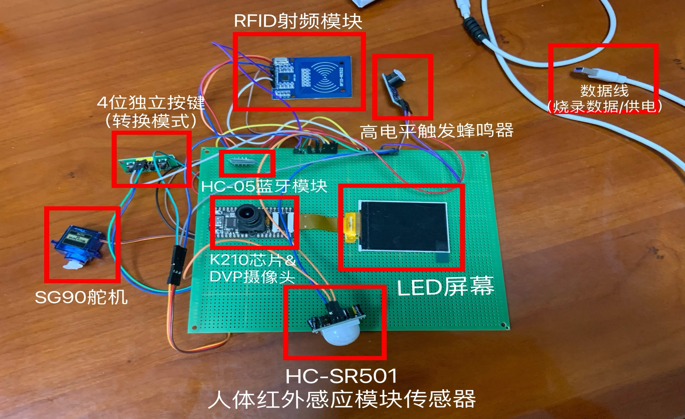

实际器件组合成品

Slide 9
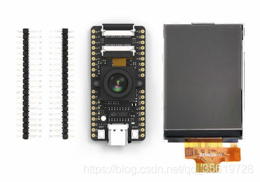
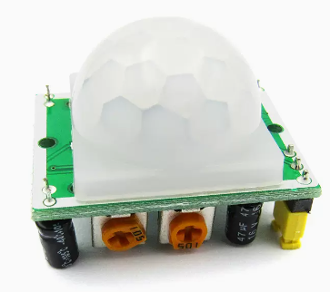
人脸数据采集模块
人脸识别模块：
由k210芯片，摄像头和LED显示屏组成，用于识别用户脸部数据决定是否开启舵机。原理是YOLO 人脸识别，是一种基于深度学习的目标检测算法，它可以在一张图像中同时检测出多个目标，并且实时性能非常好。YOLO 模型的识别原理是通过将图像分成名个网格，然后对每个网格进行预测，最终将所有网格的预测结果合并起来得到最终的检迎结果。YOLO 模型的输入是一张图像，输出是每个目标的类别、位置和置信度。在训练阶段，YOLO 模型会学习如何将图像分成多个网格，并且对每个网格进行预测。每个网格的大小可以根据图像的大小 或者目标的大小进行调整。对于每个网格，YOLO 模型会预测出多个边界框，每个边界框包含了一个日标的位置和大小信息。同时，YOLO模型还会预测出每个边界框对应的目标的类别和置信度。除了写入训练的数学模型外，还需要设置识别的准确数据分数，超过标准才可以运行下一步功能。还需协调模型的数据存储和循环量，以免占用过多的数据空间，造成大量数据冗余，导致死机。

Slide 10
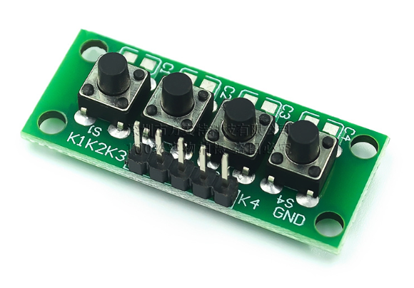
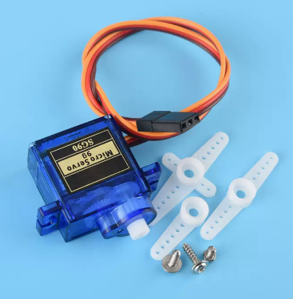
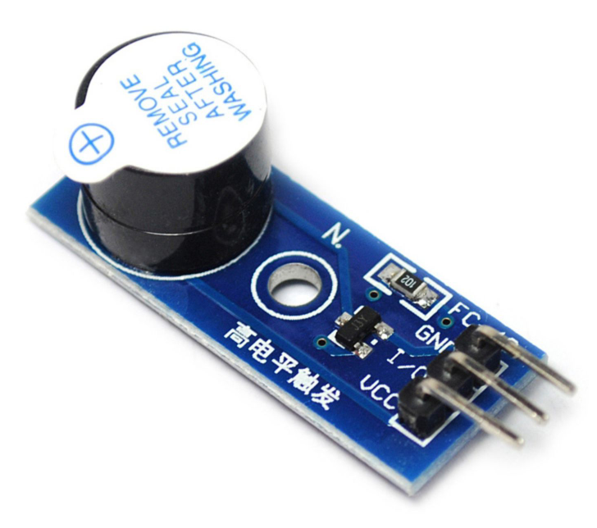
基本模块
矩阵键盘：
用于模式转换，录入人脸模式和正常使用模式，安装需要注意连接线。
舵机：
SG 90舵机需要使用正确的通信协议与门禁系统的其他部件进行通信。在门禁系统中使用SG 90舵机时，应该选择适当的通信协议，例如PWM或者串口通信，并确保通信协议的准确性和稳定性。
蜂鸣器：
蜂鸣器主要用于功能实现的提示音，一开始使用了低电平的蜂鸣器，导致一直响以为是代码不当导致的功能卡顿，多次检查后发现和代码无关，后来选取了高电平触发的蜂鸣器得以成功得到提示音。
红外感知模块：
红外模块用来感知是否有人在使用，从而开启或者关闭识别元件，红外检测器件的使用难点在于灵敏性调整，需要仔细修改，否则就会导致过快或者不进入休眠模式，从而影响使用。除此之外，不准确的红外检测还会导致器件反应过慢等等的问题，所以在红外器件的修改上下了很多时间才得到比较准确的识别数据。

Slide 11
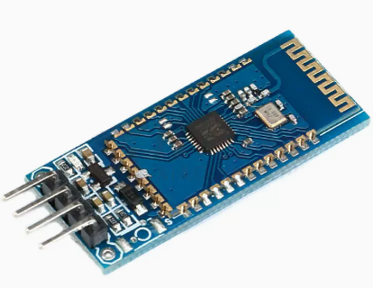
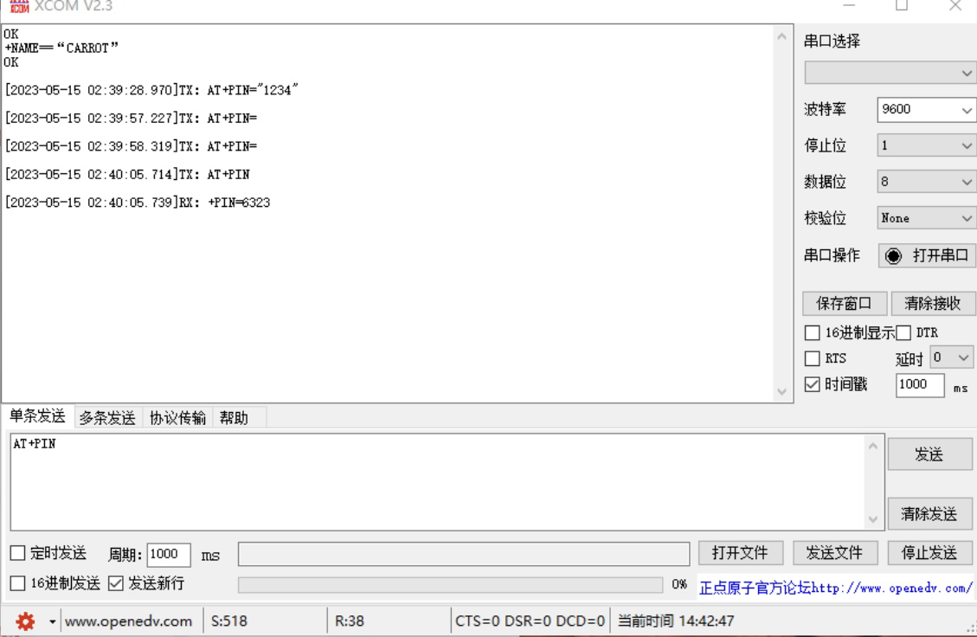
各个模块遇到的问题以及解决方案
蓝牙：
HC-05蓝牙模块是一种基于蓝牙协议的简单无线通信设备。该模块基于BC417单芯片蓝牙IC，符合蓝牙v2.0标准，支持UART和USB接口。
具有两种工作模式：命令响应工作模式和自动连接工作模式。
当模块处于命令响应工作模式（或者AT模式）时能才能执行 AT 命令，用户可向模块发送各种 AT指令，为模块设定控制参数或发布控制命令。（AT指令就是我们PC与一些终端设备（例如蓝牙，WiFi模块）之间进行通信的，配置这些终端设备参数的一套指令。）在自动连接工作模式下模块又可分为主（Master）、从（Slave）和回环（Loopback）三种工作角色。当模块处于自动连接工作模式时，将自动根据事先设定的方式连接的数据传输。主模式：该模块可以主动搜索并连接其它蓝牙模块并接收发送数据。从模式：只能被搜索被其它蓝牙模块连接进行接收发送数据。回环：蓝牙模块就是将接收的数据原样返回给远程的主设备。
初次使用模块由于不知道蓝牙模块密码，故需要再使用TTL转串口模块，使用AT指令查询和修改蓝牙名称与密码。

Slide 12
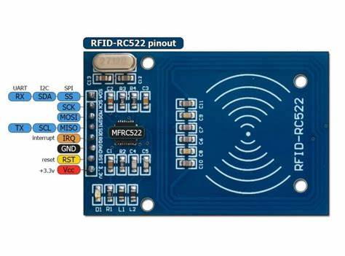
RFID模块
RFID模块：标签进入磁场后，接收解读器发出的射频信号，凭借感应电流所获得的能量发送出存储在芯片中的产品信息（Passive Tag，无源标签或被动标签），或者由标签主动发送某一频率的信号（Active Tag，有源标签或主动标签），解读器读取信息并解码后，再进行有关数据处理。在RFID模块的设计中，为了方便地将标签的信息进行区分，首先设计了不同权限卡之间的对应规则，分别设计了存储信息中Y开头的万能通用卡，N开头的带有序号的普通用户权限卡，以及未规定的其他RFID卡，然后按照设定我们写了RFID卡的写入程序，将对应的规则写入测试卡片，并且对卡片进行了测试。具体要将RFID验证模块加入到哪个环节之中，我们也对应地做了测试，所有流程都会回到普通模式，因此最开始是将RFID是加入在普通模式下，但是经过实际地测试与检验后，发现普通模式并不适合加入RFID模块，应该在检测到有人存在时再启动RFID。 其一，当门禁系统不被使用时，启动RFID模块会浪费大量的能源。通过检测到有人存在再启动RFID模块，可以最大程度地节省能源，降低系统的运行成本。其二，在门禁系统中，启动RFID模块是为了实现对进出人员的身份识别和控制。通过检测到有人存在后再启动RFID模块，可以确保门禁系统只对授权人员开放，提高门禁系统的安全性。最后综合考虑，将RFID模块放置在门禁模式之下。

Slide 13
算法原理
PART 04

Slide 14
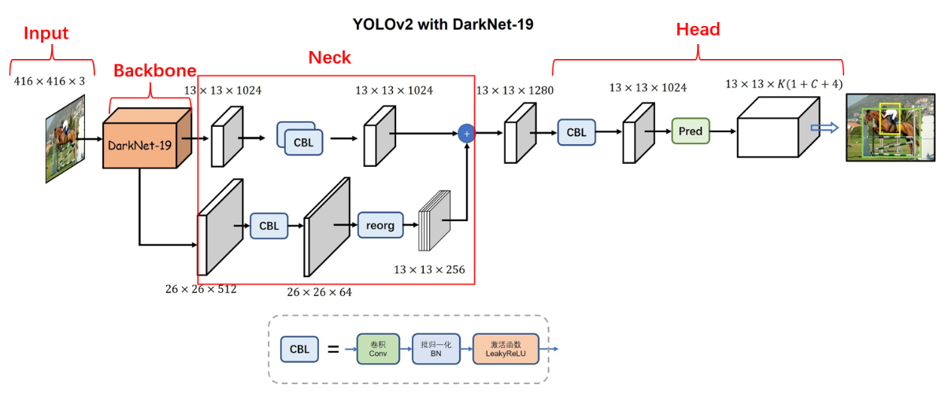
YOLOv2算法
1. 输入图片被分成S x S个网格(cell)，每个网格负责检测该网格内是否存在目标物体。
2. 对于每个网格，预测出B个边界框（bounding box），每个边界框包括(x, y, w, h, confidence)五个元素，其中(x, y)是边界框中心的坐标，w和h是边界框的宽和高，confidence表示该边界框中包含目标物体的置信度。
3. 对于每个边界框，计算它与ground truth（真实标注的物体位置）的IoU（交并比），并选取IoU最大的边界框作为该物体的预测框。
4. 使用非极大值抑制（NMS）方法来剔除重叠的预测框，最终输出预测结果。

Slide 15
IoU
IoU是交并比（Intersection over Union）的缩写，是一种用于衡量目标检测算法检测准确性的指标。它是通过计算预测框和ground truth（真实标注的物体位置）之间的重叠程度来得出的。具体来说，IoU是预测框和ground truth的交集面积除以它们的并集面积，即：
IoU = Intersection over Union = Intersection / Union
其中，Intersection表示预测框 和 ground truth的交集面积，Union表示它们的并集面积。IoU的取值范围在0到1之间，取值越大表示检测准确性越高。一般来说，当IoU大于某个阈值时，我们就认为预测框和ground truth匹配成功，可以将其作为检测结果；反之则认为匹配失败。
在YOLOv2算法中，会使用IoU来选取每个边界框中与ground truth匹配的框。在训练过程中，如果预测框与ground truth之间的IoU大于某个阈值，我们就认为这个预测框是正确的，并计算它的损失函数；反之则认为它是错误的，不参与损失函数的计算。通过不断地调整模型参数，最终可以得到一个准确性较高的目标检测算法。

Slide 16
NMS
非极大值抑制（Non-Maximum Suppression，NMS）是一种用于目标检测算法中的后处理方法，主要用于剔除重叠的预测框，保留最准确的预测结果。在目标检测算法中，一些目标可能会被多个预测框所检测到，这些预测框之间可能存在重叠。在这种情况下，我们需要对这些预测框进行筛选，保留最准确的预测结果。NMS方法就是用来完成这个任务的。
NMS的基本原理如下：
1.对所有预测框按照其置信度（confidence）进行排序，从置信度最高的预测框开始遍历。
2.对于当前遍历到的预测框，计算它与之前已经选中的预测框的IoU（交并比），如果IoU大于某个阈值（如0.5），则将该预测框剔除，否则保留该预测框。
3.重复步骤2和3，直到遍历完所有的预测框。
通过这个过程，NMS方法可以将多个重叠的预测框剔除，保留最准确的预测结果。NMS方法可以有效地解决目标检测算法中的多框问题，提高检测准确性。需要注意的是，NMS方法的效果受到阈值的影响。如果阈值较高，那么将会保留更少的预测框，可能会漏检一些目标；如果阈值较低，那么将会保留更多的预测框，可能会增加误检的概率。

Slide 17
PART 05
系统流程与实现

Slide 18
程序流程图
从左到右依次将代码模块化为三个模块，分别是人脸数据采集模块，人脸信息录入模块，人脸蓝牙RFID综合验证模块。下面依次对三个模块的思路进行解析：

Slide 19
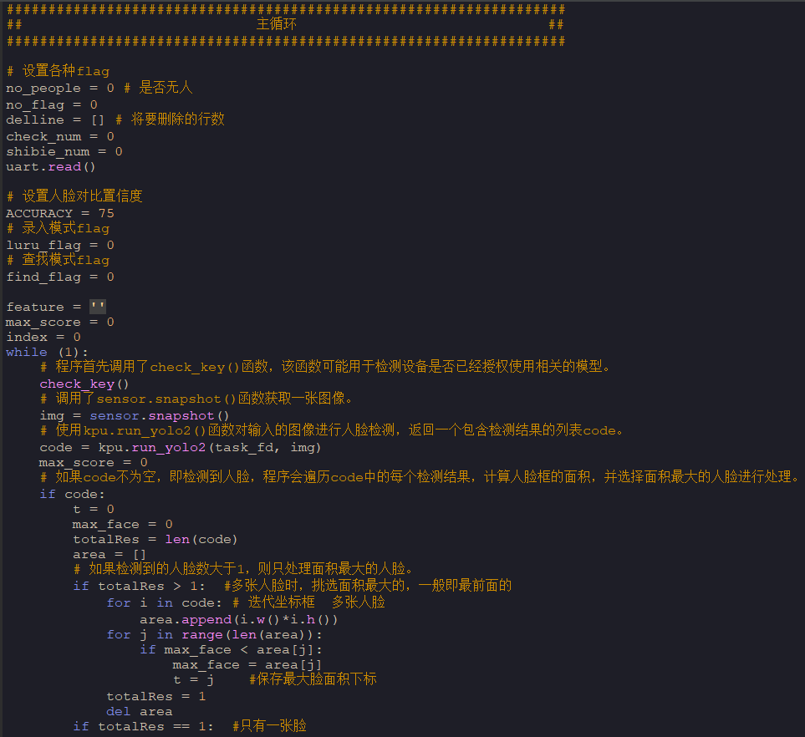
人脸数据采集模块
人脸数据采集模块，这段代码是一个人脸识别的应用程序，主要分为以下几个步骤：首先设置各种标志位和参数，包括是否检测到人、是否录入、查找模式、人脸对比置信度等。
然后执行以下操作：
a. 调用check_key()函数，可能用于检测设备是否已经授权使用相关的模型。
b. 调用sensor.snapshot()函数获取一张图像。
c. 使用kpu.run_yolo2()函数对输入的图像进行人脸检测，返回一个包含检测结果的列表code。
d. 如果检测到人脸，程序会遍历code中的每个检测结果，计算人脸框的面积，并选择面积最大的人脸进行处理。
e. 使用img.draw_rectangle()函数在原图像上绘制人脸框，然后使用img.cut()函数对原图像进行裁剪，得到人脸图像。

Slide 20
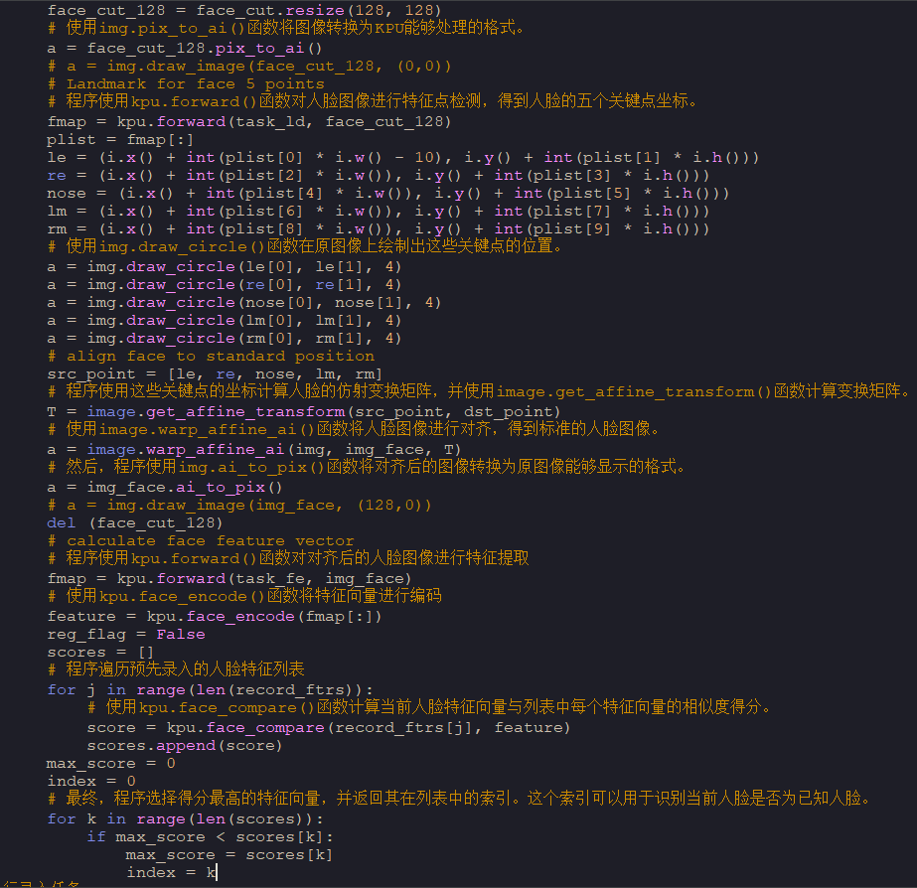
人脸数据采集模块
f. 对人脸图像进行特征点检测，得到人脸的五个关键点坐标，使用img.draw_circle()函数在原图像上绘制出这些关键点的位置。
g. 使用这些关键点的坐标计算人脸的仿射变换矩阵，并使用image.get_affine_transform()函数计算变换矩阵，将人脸图像进行对齐，得到标准的人脸图像。
h. 使用kpu.forward()函数对对齐后的人脸图像进行特征提取，再使用kpu.face_encode()函数将特征向量进行编码。
i. 遍历预先录入的人脸特征列表，使用kpu.face_compare()函数计算当前人脸特征向量与列表中每个特征向量的相似度得分，并选择得分最高的特征向量，返回其在列表中的索引，用于识别当前人脸是否为已知人脸。
j. 根据人脸识别结果，可以执行不同的操作，如录入新人脸特征、查找已知人脸特征，或者进行相应的提示和处理。

Slide 21
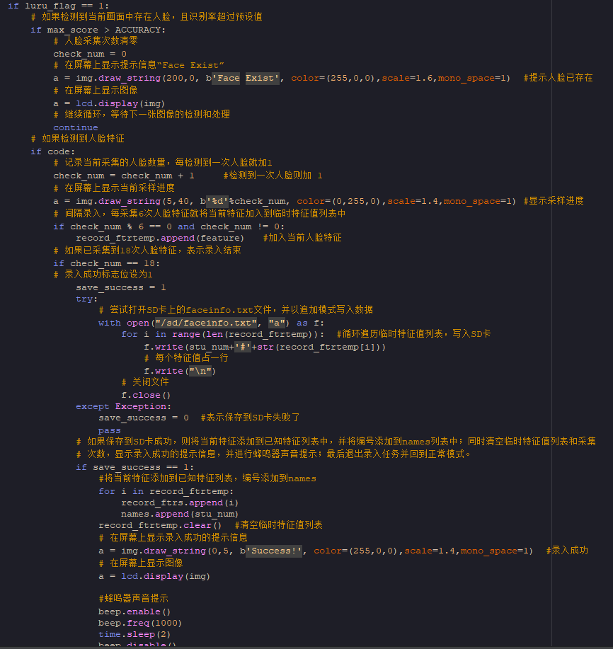
人脸录入模块
人脸信息录入模块，主要分为以下几个步骤：
1. 如果检测到当前画面中存在人脸，且识别率超过预设值，程序会在屏幕上显示提示信息“Face Exist”，然后继续循环，等待下一张图像的检测和处理。
2. 如果检测到人脸特征，程序会记录当前采集的人脸数量，每检测到一次人脸就加1，并在屏幕上显示当前采样进度。程序会间隔录入，每采集6次人脸特征就将当前特征加入到临时特征值列表中。
3. 如果已采集到18次人脸特征，表示录入结束，程序会将当前特征添加到已知特征列表中，并将编号添加到names列表中。然后程序会尝试打开SD卡上的faceinfo.txt文件，并以追加模式写入数据。写入完成后，程序会将当前特征添加到已知特征列表中，并将编号添加到names列表中。同时清空临时特征值列表和采集次数，显示录入成功或失败的提示信息，并进行蜂鸣器声音提示。最后退出录入任务并回到正常模式。
4. 如果保存到SD卡失败，则按键次数清零，check_num清零，编号清空，并显示录入失败的提示信息。
5. 最后，程序会删除code变量，释放内存空间。

Slide 22
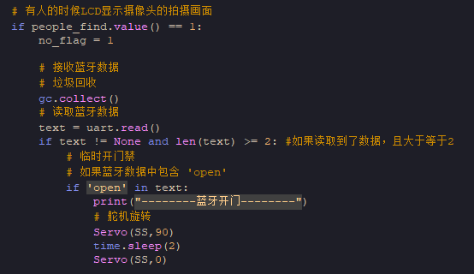
人脸蓝牙RFID综合验证模块
人脸蓝牙RFID综合验证模块，这个模块相较于前面两个模块，逻辑设计较为复杂，首先判断是否检测到人：程序首先会检测人是否出现在门禁的监控区域，如果有人，则将 no_flag 置为1。同时进行垃圾回收，程序会定期进行垃圾回收，以释放不再使用的内存空间。再接收蓝牙数据：程序会读取蓝牙模块发送的数据，如果读取到了数据且长度大于等于2，则进行后续的处理。
a. 如果读取到的蓝牙数据中包含 ‘open’，则程序会将舵机旋转以打开门禁，以实现临时门禁的功能。

Slide 23
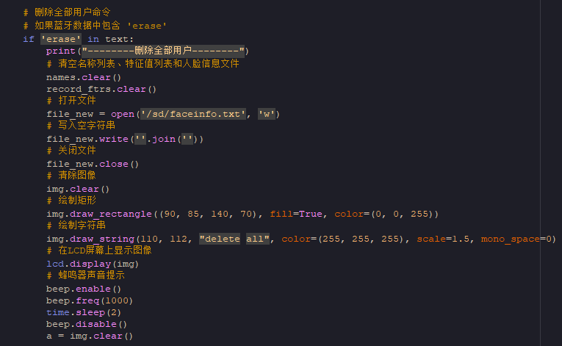
人脸蓝牙RFID综合验证模块
b. 如果读取到的蓝牙数据中包含 'erase'，执行删除全部用户的操作。具体来说，代码实现了以下功能：
1. 如果读取到的蓝牙数据中包含 'erase'，则执行内部代码块。
2. 清空名称列表、特征值列表和人脸信息文件。
3. 打开人脸信息文件，并将其内容清空。清空图像缓存。
4. 绘制矩形和字符串，并在 LCD 屏幕上显示图像。
5. 发出蜂鸣器声音提示。

Slide 24
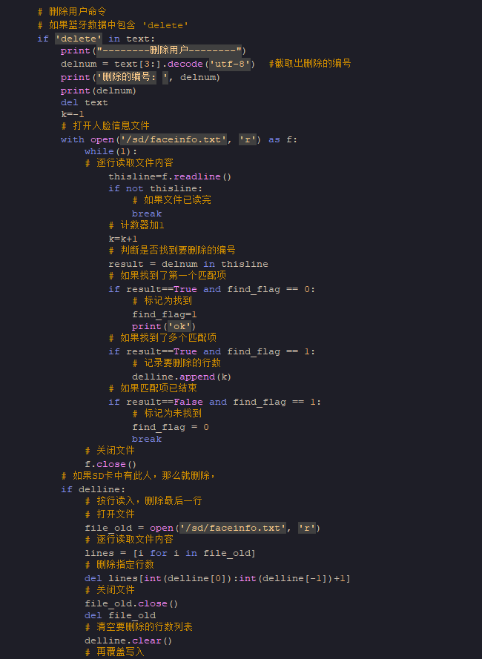
人脸蓝牙RFID综合验证模块
c. 如果读取到的蓝牙数据中包含 'delete' ，执行删除指定用户的操作。具体来说，代码实现了以下功能：
1. 如果读取到的蓝牙数据中包含 'delete'，则执行内部代码块。截取出要删除的编号，并打印输出。
2. 逐行读取人脸信息文件，查找要删除的编号，并记录要删除的行数。
3. 如果找到了要删除的行，则打开人脸信息文件，删除指定行，并重新写入文件。
4. 从名称列表和特征值列表中删除指定的用户。
5. 绘制矩形和字符串，并在 LCD 屏幕上显示图像。发出蜂鸣器声音提示。
6. 将程序回到正常模式。

Slide 25
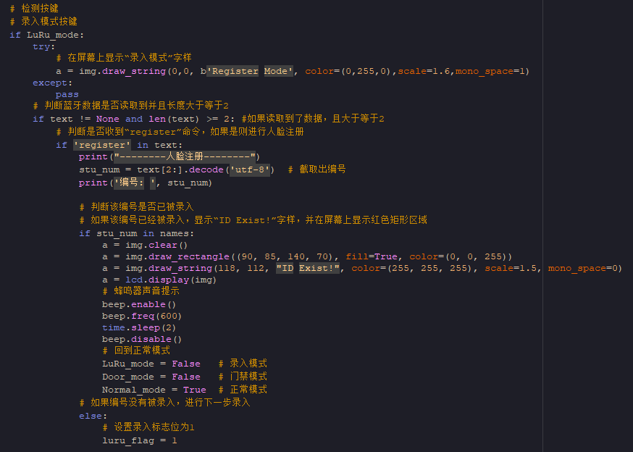
人脸蓝牙RFID综合验证模块
d.如果当前处于录入模式，则在 LCD 屏幕上显示“Register Mode”字样。如果读取到的蓝牙数据中包含 'register'，则执行人脸注册操作。
1.截取出要注册的编号，并打印输出。判断该编号是否已经被录入，如果已经被录入，则在 LCD 屏幕上显示“ID Exist!”字样，并在屏幕上显示红色矩形区域，发出蜂鸣器声音提示，并回到正常模式；否则，设置录入标志位为 1。
2.如果录入标志位为 1，则进行人脸录入操作。
3.检测到人脸后，提取人脸特征，并将其添加到特征值列表 record_ftrs 中。将编号和姓名组合成一个字符串，并添加到名称列表 names 中。发出蜂鸣器声音提示。将录入标志位设置为 0。
4.将程序回到正常模式。

Slide 26
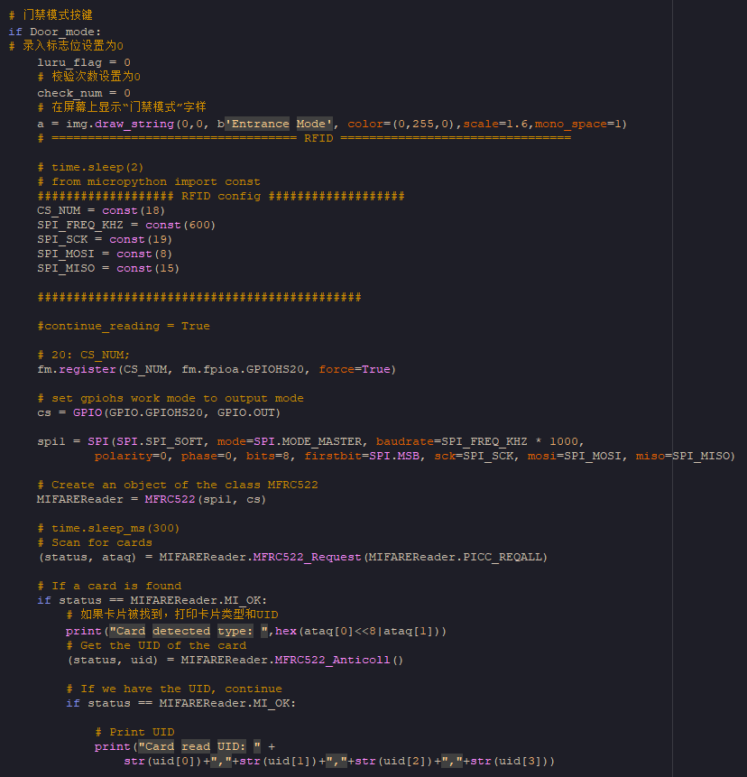
人脸蓝牙RFID综合验证模块
e.如果当前处于门禁模式，脚本初始化RFID模块并尝试从中读取数据。如果检测到有效的RFID卡片，代码将读取卡片数据并根据不同卡片内容执行相应的操作。如果卡片包含预期数据，则触发一个绿色LED和一个舵机来打开门锁。如果卡片包含无效数据，则触发一个红色LED和一个蜂鸣器来警告用户。此外，为了更加丰富使用场景，这里还预留了一个万能卡的对应信息，保证管理员可以在特殊情况下进行无限制开门。
除了RFID部分，“门禁模式”还同时运行人脸识别算法。如果检测到人脸，比较当前人脸与存储人脸相似的置信度，如果识别的置信度高于设定的阈值，则触发与有效RFID卡片相同的操作，控制舵机打开门禁并且显示绿灯。如果人脸识别分数低于设定的阈值，显示分数，并计数，如果计数超过3次则表示人脸识别失败，开启红灯并发出蜂鸣器声音

Slide 27
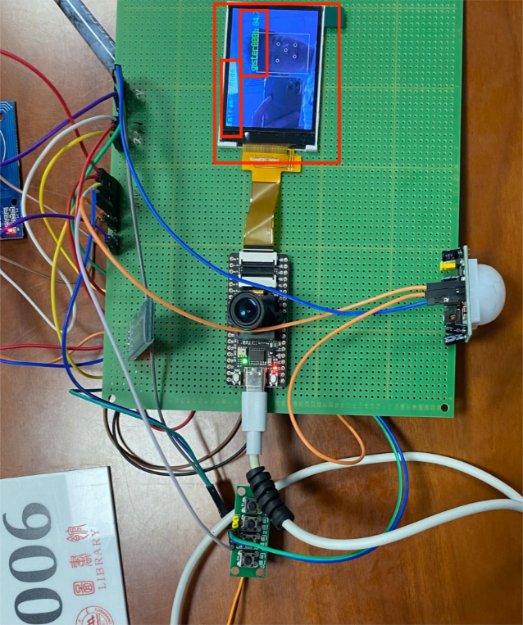
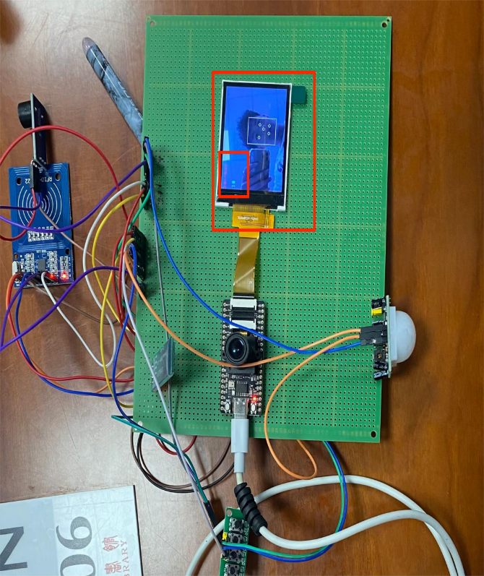
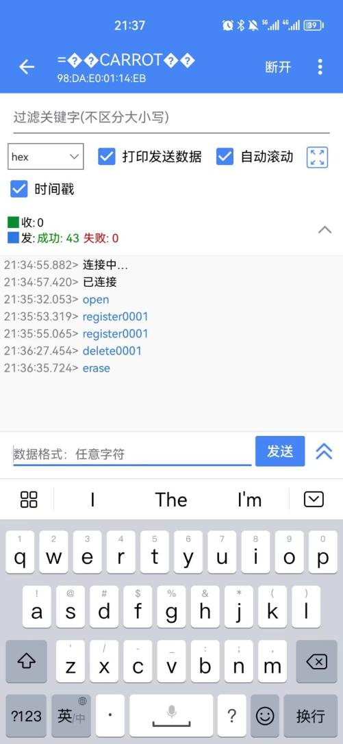
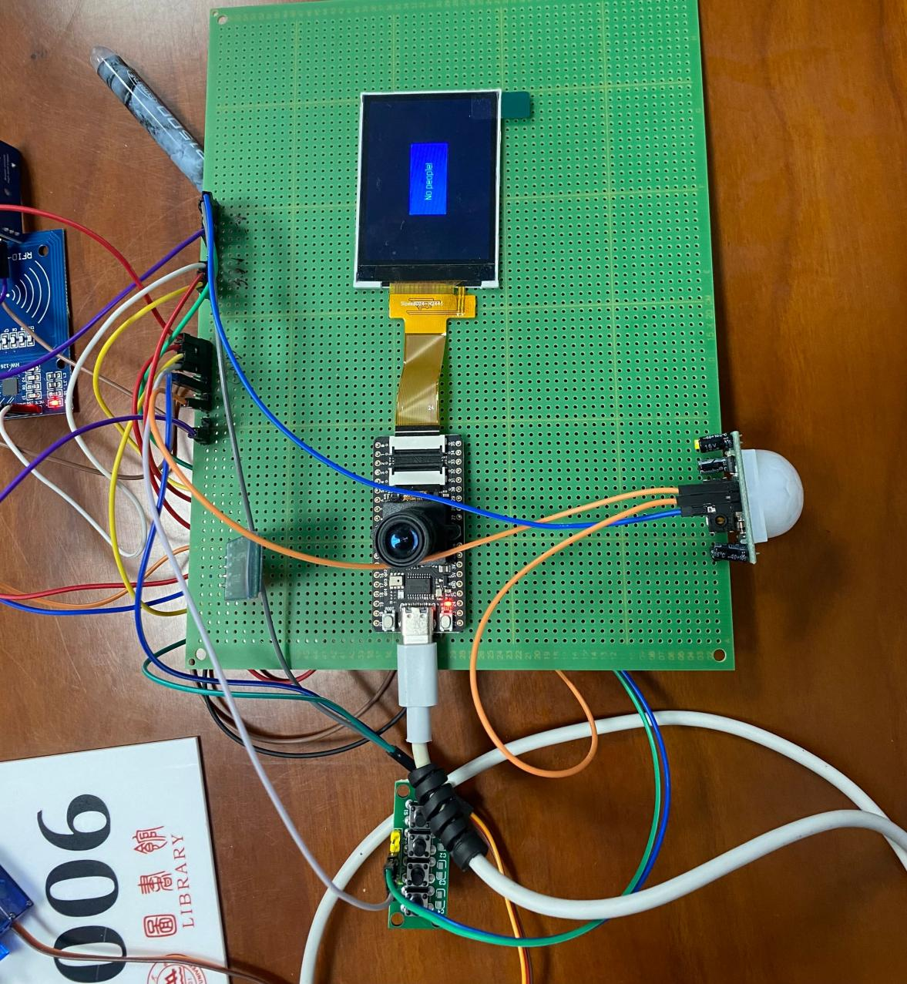
效果展示
图5-2人脸识别成功
图5-1人脸录入成功
图5-3蓝牙app操作
图5-3 人脸数据删除成功

Slide 28
不足与改进
PART 06

Slide 29
项目不足与改进
可改进之处及拓展方向
不足及改进之处:
1、深度学习算法改进:可以采用更加先进的人脸检测方法和特征提取方法,如RetinaNet检测器和ResNet特征提取网络等,提高人脸识别的准确率。还可以采用多模型结合的方法提高系统性能。
2、采集更丰富的人脸数据:随着更多人员的使用,可以不断采集用户的人脸数据进行模型训练,提高对不同人脸的识别能力。还可以采集不同光照、表情等条件下的人脸,使人脸识别系统具有更好的适应性。
3、增加更多生物特征识别:人脸识别系统可以与其他生物特征识别技术结合,如指纹识别、虹膜识别等,采用多生物特征融合识别可以大大提高识别准确性和安全性。
系统方案可拓展方向:
1、面部表情识别：门禁系统可以引入面部表情识别技术，实现对人员情绪和健康状况的识别和监测，提高门禁系统的应用价值和服务质量。需要考虑面部表情识别技术的稳定性和精度，以及对个人隐私和数据安全的保护等问题。
2、智能硬件应用：可以结合智能硬件技术，例如智能门锁、智能摄像头等，实现门禁系统的智能化升级和拓展。智能硬件应用需要对门禁系统的硬件设备进行升级和改进，例如引入智能门锁、智能摄像头等设备，以增强门禁系统的功能和性能。同时，还需要考虑硬件的兼容性、可靠性和安全性等问题。
3、云计算应用：可以将门禁系统与云计算技术相结合，实现数据存储、计算、分析和管理的云端化，从而实现门禁系统的远程监控和管理。云计算应用需要对门禁系统的数据进行云端存储和管理，利用云计算平台进行数据分析和处理，从而实现门禁系统的远程监控和管理。同时，还需要考虑数据隐私、信息安全和云计算平台的可靠性和稳定性等问题。

Slide 30
PART 07
项目总结与收获

Slide 31
项目收获与总结
此次综合设计收获丰富，主要从以下几点来说：
人脸识别门禁系统：本部分主要关注于基于深度学习和图像识别技术实现的人脸识别系统。学习如何使用深度学习算法（例如神经网络，YOLO等）对人脸进行识别和分类，以及如何利用传感器技术（例如摄像头）实时捕捉人脸图像。
通信系统：本部分侧重于通信系统的设计和实现，包括无线通信技术（如蓝牙，Wi-Fi，NFC等）、有线通信技术（如以太网）以及相关的通信协议和标准。要学习如何设计和实现一个稳定、可靠的通信系统，以支持人脸识别门禁系统的运行。
综合设计：在掌握了人脸识别门禁系统和通信系统的基本知识之后，我们需要将这些知识整合起来，设计出一套适用于实际应用场景的综合系统。这包括了系统架构设计、硬件选择、软件开发、系统安装和维护等方面。通过此次实际项目来应用所学知识，提高了对实际工程问题的理解和解决能力，特别对于耦合与解耦合，算法性能的影响。
总结来说，这项综合设计提高了我们在计算机视觉、深度学习、传感器技术以及通信系统设计等多个方面的综合能力，让我们能够在实际工程项目中应用所学知识，设计出高性能的人脸识别门禁系统和通信解决方案。
总之，《基于深度学习图像识别与传感器技术实现的人脸识别门禁系统》的通信系统综合设计，提供了一个智能化门禁系统的典型案例，它的立意是提高门禁系统的安全性和便利性，并提供了一些有益的启示。在未来的通信系统设计中，我们应该注重数据传输效率、可靠性和稳定性，并考虑到系统的可扩展性和兼容性，以实现更加高效、智能和安全的数据传输。同时，我们也应该不断探索和应用现代技术，为社会带来更多的创新性应用和智能化解决方案。这项综合设计将人脸识别门禁系统和通信系统这两个领域的知识融合在一起，实现了一种集成的、高效的、安全的门禁和通信解决方案。

Slide 32
PART 08
参考资料与文献

Slide 33
参考资料与文献
参考文献： [1] Zhu, X., Lei, Z., Liu, X., Shi, H., & Li, S. Z. (2018). Face recognition: From traditional to deep learning methods. Advances in Computers, 113, 1-69.
[2] AlBdairi, A.J.A.; Xiao, Z.; Alkhayyat, A.; Humaidi, A.J.; Fadhel, M.A.; Taher, B.H.; Alzubaidi, L.; Santamaría, J.; Al-Shamma, O. Face Recognition Based on Deep Learning and FPGA for Ethnicity Identification. Appl. Sci. 2022, 12, 2605. https://doi.org/10.3390/app12052605
[3] Chen, J., Liao, S., & Liu, Y. (2021). Intelligent access control system based on deep learning and IoT. Journal of Physics: Conference Series, 1821(1), 012074.
[4] Derbel, A., Vivet, D. and Emile, B. (2015), Access control based on gait analysis and face recognition. Electron. Lett., 51: 751-752. https://doi.org/10.1049/el.2015.0767
[5] A. Nag, J. N. Nikhilendra and M. Kalmath, "IOT Based Door Access Control Using Face Recognition," 2018 3rd International Conference for Convergence in Technology (I2CT), Pune, India, 2018, pp. 1-3, doi: 10.1109/I2CT.2018.8529749.
[6] Radzi S A, Alif M K M F, Athirah Y N, et al. IoT based facial recognition door access control home security system using raspberry pi[J]. International Journal of Power Electronics and Drive Systems, 2020, 11(1): 417.

Slide 34
参考资料与文献
参考资料：
1、RFID学习资料https://blog.csdn.net/HuangChen666/article/details/114024767?spm=1001.2014.3001.5506
2、K210学习系列
https://blog.csdn.net/Thousand_drive/article/details/123796878?spm=1001.2014.3001.5506
3、 人脸识别学习资料
https://blog.csdn.net/Aaron357/article/details/93485279?spm=1001.2101.3001.6650.5&utm_medium=distribute.pc_relevant.none-task-blog-2%7Edefault%7EBlogCommendFromBaidu%7ERate-5-93485279-blog-107153393.235%5Ev36%5Epc_relevant_default_base3&depth_1-utm_source=
4、 固件烧录、信息储存学习资料
https://blog.csdn.net/HuangChen666/article/details/113995079?ops_request_misc=%257B%2522request%255Fid%2522%253A%2522168536128716800222862427%2522%252C%2522scm%2522%253A%252220140713.130102334..%2522%257D&request_id=168536128716800222862427&biz_id=0&utm_me
5、 蓝牙模块学习资料
https://blog.csdn.net/qq_44125275/article/details/128266379?ops_request_misc=%257B%2522request%255Fid%2522%253A%2522168536196416800192217378%2522%252C%2522scm%2522%253A%252220140713.130102334.pc%255Fall.%2522%257D&request_id=168536196416800192217378&biz_id

Slide 35
感谢老师批评与指导
THANKS TO THE TEACHER'S CAREFUL GUIDANCE

